Slide 1
Zorg en veilig werken
Thema gezond voeding

Slide 2
Lesonderwerpen
Wat is gezonde voeding
Schijf van 5
Gezonde voeding bij verschillende doelgroepen
Gezonde traktaties

Slide 3
Lesdoelen
Je hebt kennis over belangrijke voedingstoffen.
Je hebt kennis over de schijf van 5.
Je hebt kennis over (gezonde) voeding bij baby’s, peuters, kleuters, schoolkinderen en jongeren.
Je hebt kennis over gezonde traktaties.

Slide 4
Waarom eten we eigenlijk?
In leven te blijven
Eten zorgt ervoor dat het lichaam zijn werk kan doen.
Voedingstoffen binnen te krijgen.
Brandstoffen (suiker, koolhydraten→ energie om te bewegen en denken)
Bouwstoffen ( eiwitten→ om te kunnen groeien)
Beschermende stoffen ( vitamines → beschermen tegen ziektes)
Sociale bezigheid
Eten bevredigt een (basis)behoefte

Slide 5
Gezond voeding
Gezonde voeding→ geeft je lichaam voedingstoffen om te kunnen functioneren.
Voedingsmiddelen → levensmiddelen ofwel producten ( brood, etenswaren geschikt voor menselijke consumptie ect..)
Voedingstoffen→ de bestanddelen van voedingsmiddelen die het lichaam nodig heeft ( brandstof, bouwstof,

Slide 6
Gezond voeding
Gezond eten is eten dat voldoende voedingstoffen bevat.
Gezonde voeding bevat koolhydraten, eiwitten en vetten. In de juiste hoeveelheid en verhouding.
Gezond eten→ gezond eetgedrag en gezonde keuzes.
Voeding heeft invloed op hoe je je voelt en op je gedrag.
Wanneer is frietjes en mayo ongezond eten ?

Slide 7
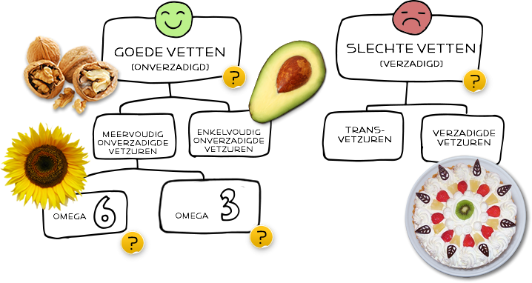
Voedingstoffen
Vitaminen en mineralen voor groei, ontwikkeling en voorkomen van ziektes.
Koolhydraten voor energie. ( verteerbare koolhydraten worden omgezet in de brandstof van het lichaam )
Vezels; niet verteerbare koolhydraten→ goed voor dramwerking
Eiwitten; voor energie en als bouwstoffen. Nodig voor het maken van nieuwe lichaamscellen.
Vetten; onverzadigde vetten gezonder (noten, avocado)
Water; lichaam heeft 1 1/5 -2 liter water per dag nodig.

Slide 8

De schijf van 5
Het voedingscentrum heeft, onder andere, de schijf van vijf ontwikkeld. Gezond eten volgens de schijf van vijf is belangrijk, vooral voor jongeren in de groei.
De schijf van vijf geeft vijf groepen voedingsmiddelen die rijk zijn aan voedingstoffen.
https://www.youtube.com/watch?time_continue=1&v=yex64_w5jSY&feature=emb_logo

Slide 9
De schijf van 5
Groente en fruit→ vitaminen
Brood, graanproducenten aardappelen.→ koolhydraten, eiwit, vezels, B-vitaminen en mineralen.
Zuivel, noten, peulvruchten, vlees(waren), vis ei, en vleesvervangers.→ eiwit, mineralen ( ijzer, calcium),B-vitaminen en visvetzuren.
Smeer- en bereidingsvetten. →Vitamine A, D en E en essentiële vetzuren.
Dranken. → water → De hoeveelheid is per persoon verschillend.

Slide 10
Gezond voeding baby’s
Het spijsverteringstelsel moet volledig ontwikkeld zijn. Dan kan de baby vaste voeding verdragen.
4 maanden kan de baby al wennen met vaste voeding.
Melk blijft in het eerste levensjaar een belangrijke voedingsbron.
Advies pas na 6 maanden → vaste voeding.
Vaste voeding→ iets heel nieuw voor de baby.
Smaak, structuur, van een lepeltje eten, mondspieren…
Wennen aan fruit, groenten, rijst, pasta, vlees, vis, brood

Slide 11
Gezond voeding baby’s
Altijd het voedingsschema van de ouders volgen.
Eerst beginnen met gepureerde fruithapje/ groentehapje/ pap
Bij fruithapje een week lang dezelfde smaak b.v appel, peer of banaan
Gebruikt een plastic lepeltje
Als goed gaat 2x vaste voeding op een dag. ( ochtend en middag of avond)
Vanaf 7 maanden ook brood en vlees ect
Vanaf 8 maanden iets meer grover voeding of geprakt.
Vanaf 1 jaar kunnen kinderen aardig met de pot mee eten. ( let op op te veel zout, kruiden en honing)

Slide 12
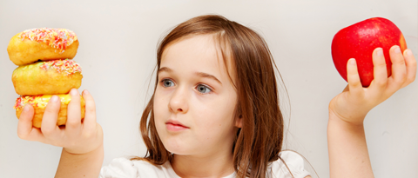
Gezond voeding peuters
Vanaf 18 maanden kan een kind gewoon met de pot mee-eten.
Een kind kan nog niet 3 grote maaltijden op en dag eten.
Een peuter een kleinere porties en heeft vaker een gezond tussendoortjes nodig op zijn energie op peil te houden.
Gezond tussendoortjes→ crackers, rijstwafels, soepstengels, fruit

Slide 13
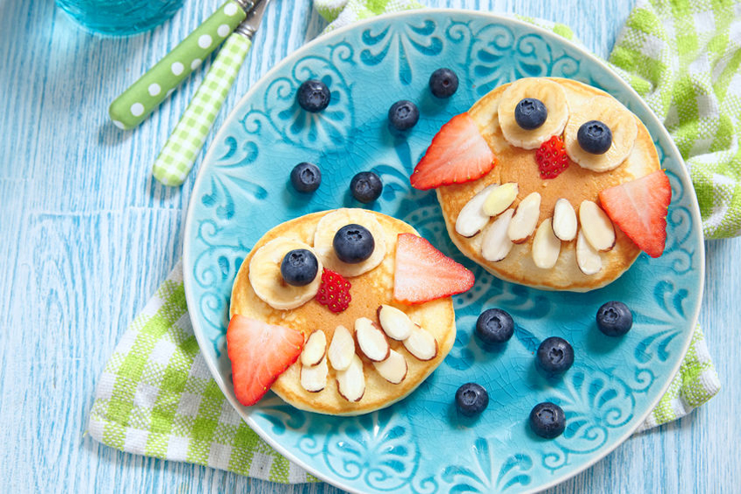
Gezond voeding peuters
In deze leeftijdsfase ( tot 4 jaar) hebben de kinderen genoeg vitamine D nodig. Dit is belangrijk voor sterke botten en tanden.
Peuters vinden het gezellig met anderen aan tafel te zitten.
Zorg voor vaste voedingsrituelen.
Zorg voor gezellige en aantrekkelijke maaltijden.

Slide 14
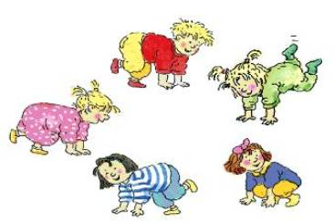
Gezond voeding kleuters
Kleuters zijn actief, ze gebruiken veel energie. Dus het is belangrijk dat ze gezond eten om de voldoende voedingstoffen binnen te krijgen.
Bij kleuters hoort naast gezonde voeding ook gezond bewegen. Een kleuter moet minimaal 60 min per dag bewegen.
Drinken is voor een kleuter heel belangrijk.

Slide 15
Gezond voeding kleuters
Wat heeft een kleuter aan voeding nodig?
3 á 4 sneetjes bruin brood
Bij warme maaltijd 1á 2 aardappelen en 100 gram groenten
75 -100 gram vlees, vis, ei of vleesvervangers
1 á 2 keer per week vis eten voor de gezonde vetzuren.
3 hoofmaaltijden en 2 tussendoortjes per dag.
Voorbeeld menu: https://www.voedingscentrum.nl/nl/zwanger-en-kind/dreumes-en-peuter/voorbeelddagmenu-voor-dreumes-en-peuter.aspx

Slide 16
Gezond voeding schoolkinderen
Schoolkinderen zijn minder afhankelijk van tussendoortjes om hun energie op peil te houden.
Het advies is om op een dag 3 hoofdmaaltijden en 2 á 3 tussendoortjes te eten.
Opvoeders zijn nog mede verantwoordelijk voor het gezond eetgedrag van het schoolkind.
Voorlichting over gezond voeding is zeer belangrijk in deze leeftijdsfase.

Slide 17
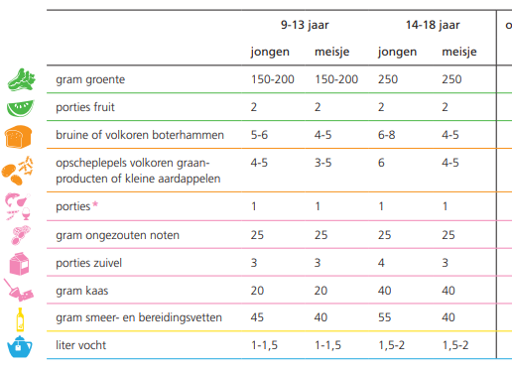
Voedingsschema

Slide 18
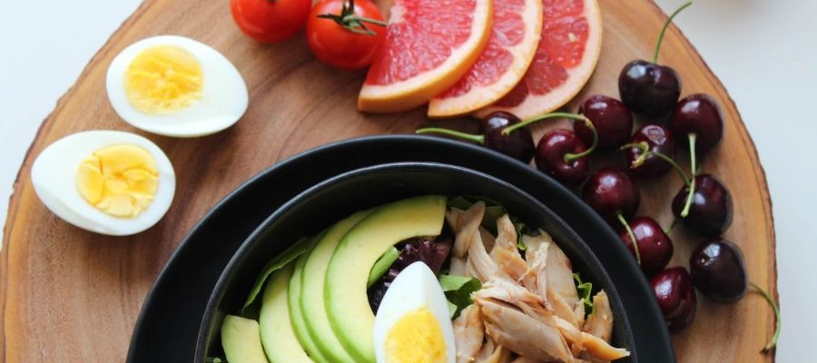
Gezond voeding jongeren
De lichamelijke ontwikkeling (groeispurt) van jongeren maakt aandacht voor voeding noodzakelijk!
Jongeren hebben in deze periode van groei:
Extra vitaminen en mineralen nodig.
Veel energie en bouwstoffen
Extra ijzer
Voorbeeld basis gezond producten; fruit, groenten, vlees, vis, volkorenbrood, melkproducten
Natuurlijk voldoende vocht→ WATER!

Slide 19

Gezond voeding jongeren
Omgevingsinvloed op voeding→ sociaal media, vrienden en opvoeding.
Redbull en croissant als ontbijt.
Grazing→ de gewoonte om de hele dag tussendoortjes te eten en minder vaste hoofdmaaltijden.
https://www.youtube.com/watch?time_continue=129&v=6yRwIRZxZEY&feature=emb_logo

Slide 20
Gezond traktaties
De meeste scholen en kinderdagverblijven hebben een voedingsbeleid.
Een voedingsbeleid schept duidelijkheid voor leerlingen, ouders en medewerkers van de school.
Daarnaast zijn er ook traktatiebeleid. Mag je wel of niet trakteren en wat…
Voorbeeld ‘gezonde school’ https://www.youtube.com/watch?v=lRupjwx_qng&feature=emb_logo

Slide 21
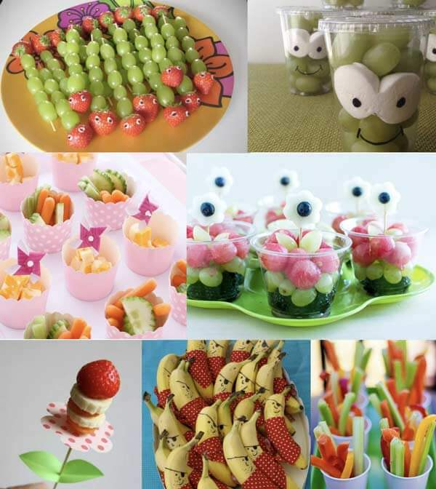
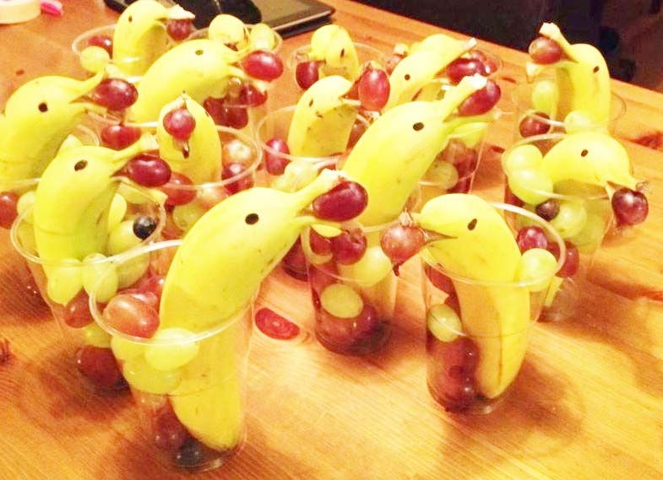
Gezond traktaties

Slide 22

Afsluiten
Afsluiten
Wat neem je mee uit deze les?
Welke nieuwe informatie heb je verworven?
Hoe ga je deze informatie in de praktijk toepassen?

